Slide 1
Специфика коррекции коммуникативного поведения при РАС (из опыта работы)
Учитель-логопед МАОУ СШ №65
Горобец Н.А.

Slide 2
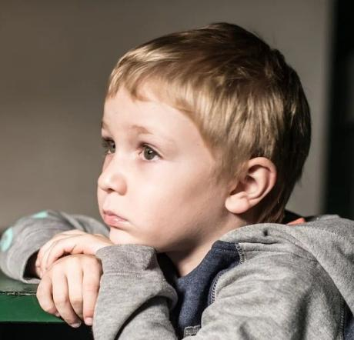
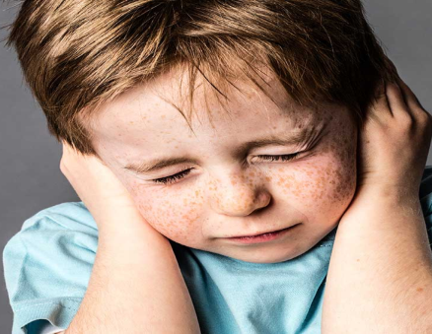
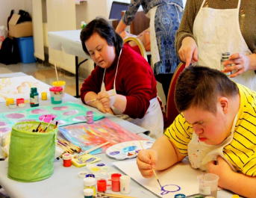
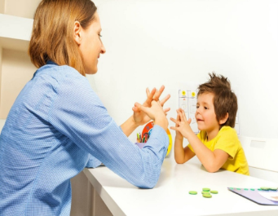
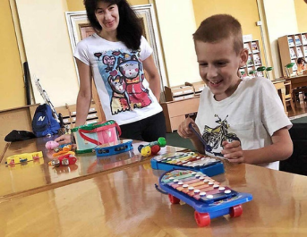
иногда я испытываю..
Злость
Грусть
Страх
Тревогу
с этим мне помогает...
Рисование
Игра
Музыка
Сказка

Slide 3
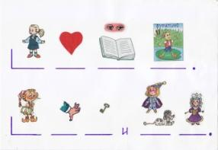
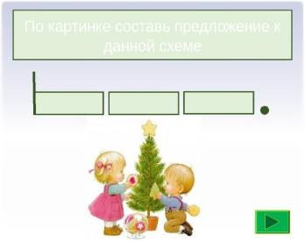
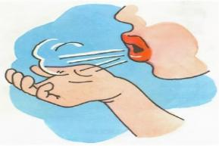
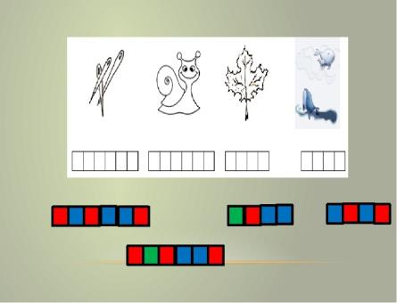
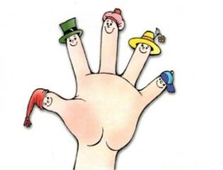
Визуальный план занятия

Slide 4
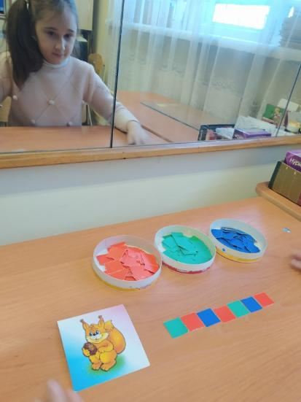
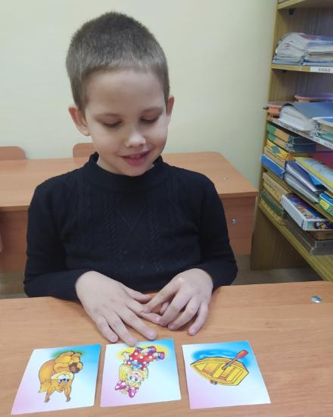
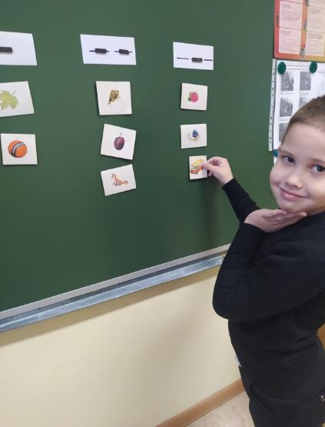
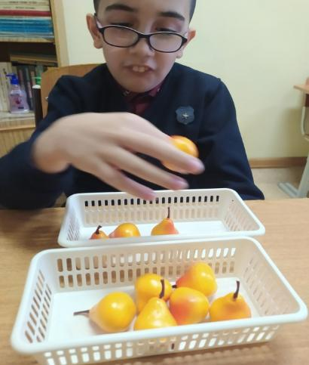
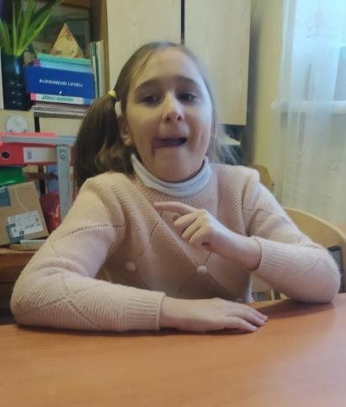

Slide 5
Особенности детей с РАС:
Наглядно-образная память и запоминание носят непроизвольный характер.
Наглядный материал усваивается лучше вербального.
Использование иллюстраций, схем позволяет эффективнее воспринимать и перерабатывать вербальную информацию.

Slide 6
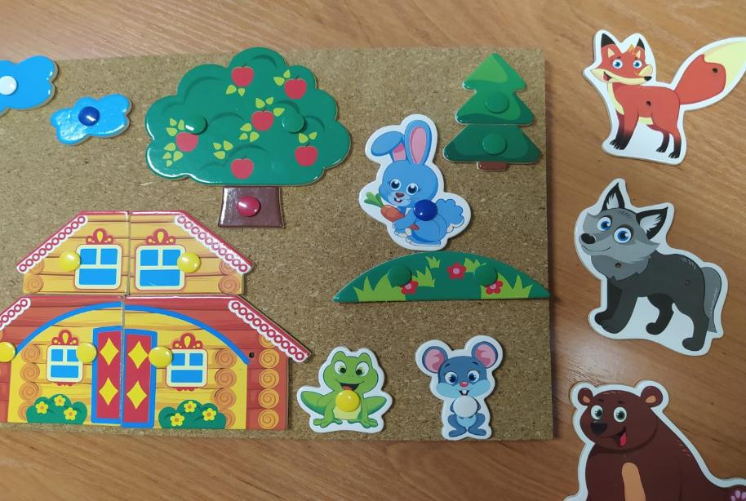
Использование в логопедической работе с обучающимися с РАС методики на основе картинно-графических схем.

Slide 7
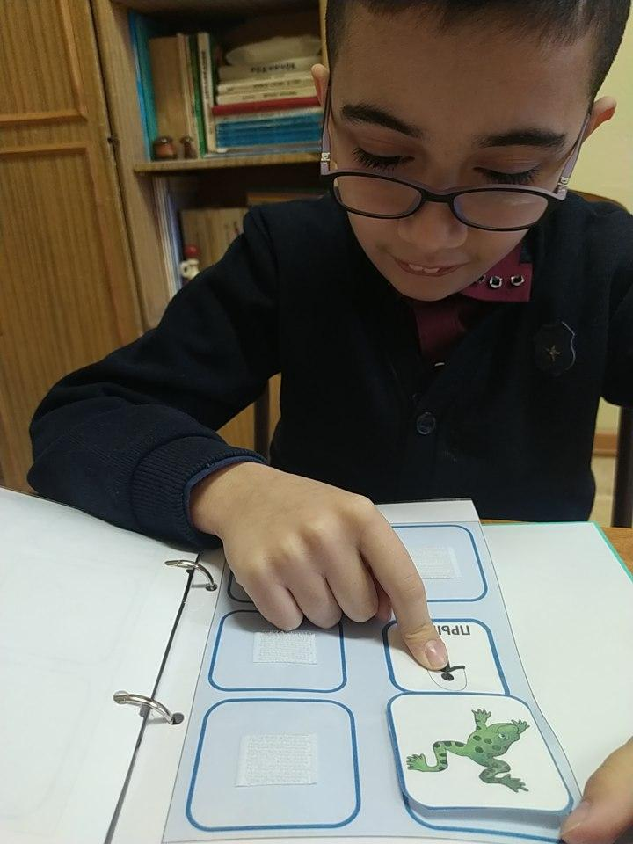
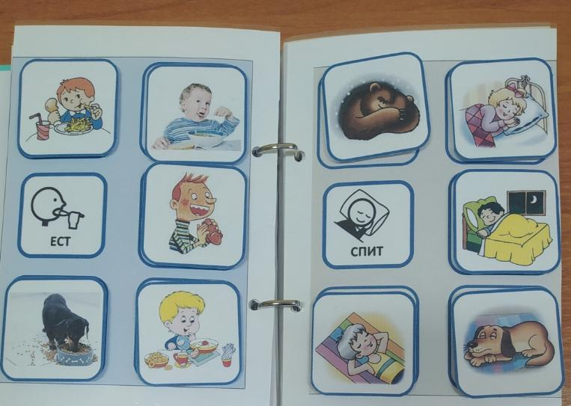

Slide 8
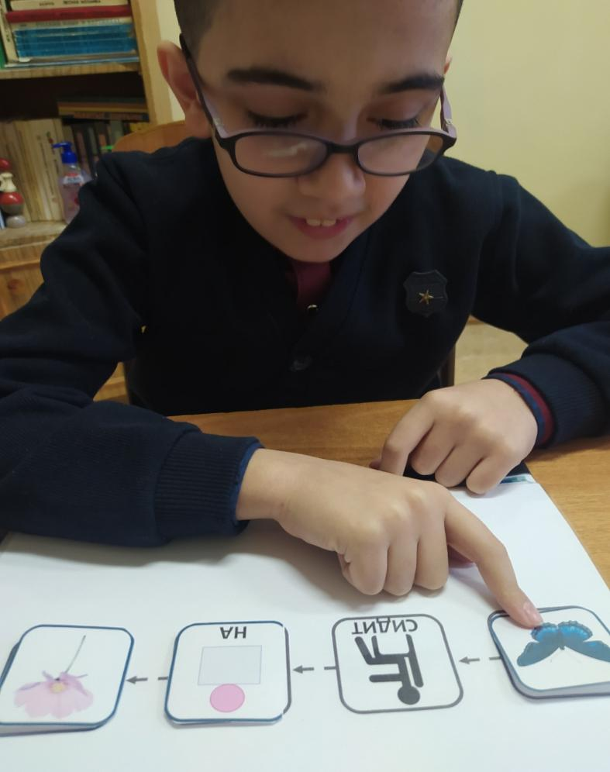
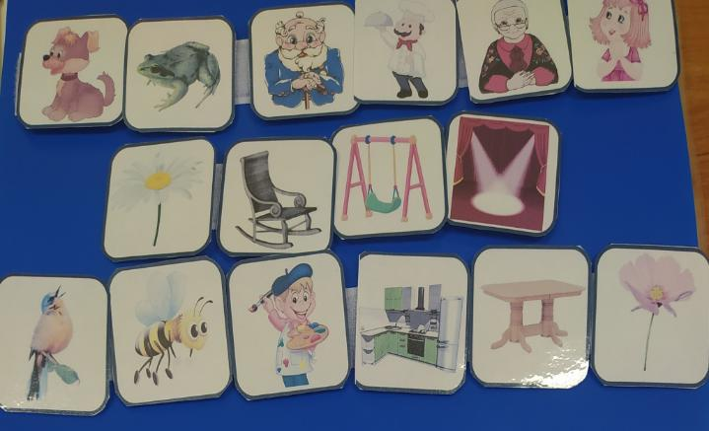
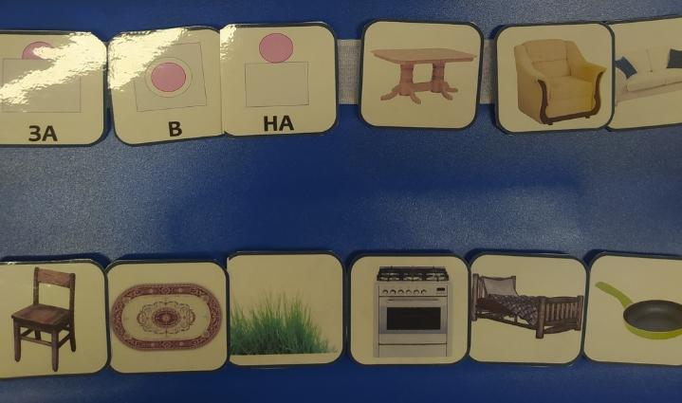

Slide 9
Последовательность работы:
Кодирование словосочетаний, простых предложений;
Кодирование каждого слова стихотворения;
Кодирование каждой стихотворной строки;
Кодирование по ходу чтения(«приём рисования стихотворения»);
Кодирование(«шифрование») совместно с логопедом;
Кодирование смыслового слова строки.

Slide 10
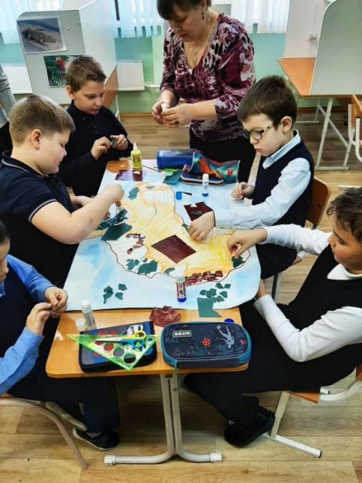
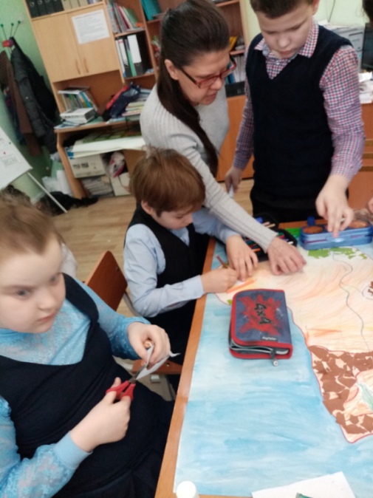
Используемые модели бинарного занятия:
Логопед-дефектолог;
Логопед-учитель;
Логопед-тьютор;
Логопед-родитель.

Slide 11
Преимущества бинарного занятия
Способствует более глубокому и качественному усвоению учебного материала по сравнению с традиционными формами;
Расширяет содержание образования, делает обучение целостным и системным;
Снимает утомляемость, перенапряжение за счет переключений на разнообразные виды деятельности;
Повышает познавательный интерес;
Служит развитию воображения, внимания, мышления, речи и памяти.
Происходит включение детей с РАС во фронтальную работу класса.

Slide 12
Преимущества бинарного занятия
Для обучающихся с РАС:
Развивает коммуникативные навыки;
Эмоциональная поддержка;
Повышает мотивацию к обучению;
Учатся находить решение ситуационной проблемы.

